Slide 1
FERRAMENTAS DO SISTEMA
WINDOWS 7
RESTAURAÇÃO DO SISTEMA
DESFRAGMENTADOR DE DISCO RÍGIDO
LIMPEZA DE DISCO

Slide 2
RESTAURAÇÃO DO SISTEMA
A Restauração do Sistema o ajuda a restaurar arquivos do sistema do computador para um ponto anterior no tempo.
Utilização:
Desfazer alterações sem afetar arquivos pessoais;
Desfazer a instalação de algum arquivo que danificou o computador;
Passo a passo:
Iniciar/ Todos os Programas/ Acessórios/ Ferramentas do Sistema/ Restauração do Sistema.
Se houver um ponto de restauração recomendado, clique em Escolher um ponto de restauração diferente e clique em Avançar;
Se não houver um ponto de restauração recomendado, clique em Avançar.

Slide 3
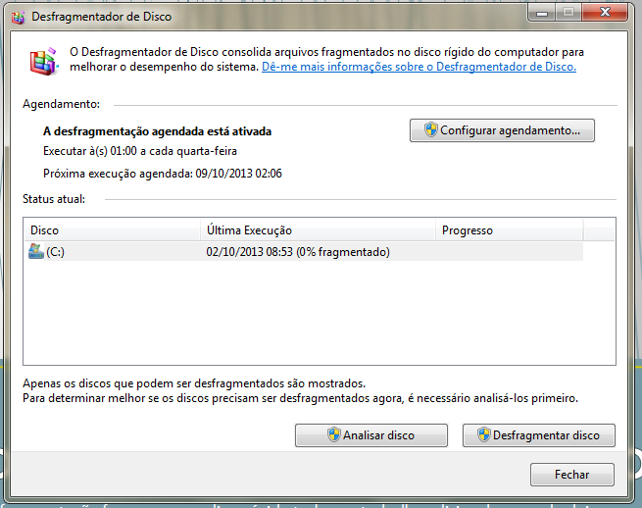
DESFRAGMENTADOR DE DISCO RÍGIDO
A fragmentação faz com que o disco rígido tenha um trabalho adicional que pode deixar o computador lento. O desfragmentador reorganiza os dados fragmentados para que os discos e unidades trabalhem de forma mais eficiente.

Slide 4
Passo a passo
Iniciar/ Todos os Programas/ Acessórios/Ferramentas do Sistema/ Desfragmentador de Disco;
Faça uma análise do disco para ver a necessidade de se desfragmentar a unidade;
Se houver a necessidade de executar a desfragmentação é só clicar no botão desfragmentar disco e continuar trabalhando até que o programa execute todo o procedimento.

Slide 5
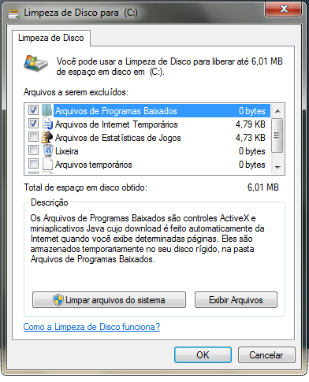
LIMPEZA DE DISCO
A Limpeza de Disco é uma forma conveniente de excluir arquivos que não são mais necessários e liberar espaço no disco rígido do computador.

Slide 6
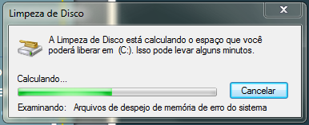
Passo a Passo:
* Iniciar/ Todos os Programas/ Acessórios/ Ferramentas do Sistema/ Limpeza de disco;
* O Programa fará uma análise no disco verificando quais os arquivos poderão ser apagados para liberar espaços no disco.

Slide 7
Após analise, será mostrado o espaço que pode ser liberado.
Selecione os arquivos que serão excluídos e, em seguida, clique em OK.

